Slide 1
Кольорові палички Кюїзенера. Математика у дитсадку..

Slide 2
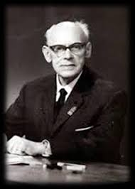
Джордж Кюїзенер
(1891 - 1976)
бельгійський педагог, автор унікальної методики. Він розробив універсальний дидактичний матеріал для розвитку у дітей математичних здібностей.
У 1952 році він опублікував книгу “Числа і кольори”, присвячену своєму навчальному посібнику, який є результатом ретельного доопрацювання методики німецького колеги Фридріха Фребеля.

Slide 4
Палички Кюїзенера - це набір паличок для лічби, які ще називають «числа в кольорі», «кольоровими паличками", "кольоровими числами", "кольоровими лінієчками". У наборі містяться чотиригранні палички 10 різних кольорів і довжиною від 1 до 10 см. Розробив Кюїзенер палички так, що палички однієї довжини виконані в одному кольорі і позначають певне число. Чим більша довжина палички, тим більше числове значення вона виражає.
Палички Кюїзенера, в основному, призначені для занять з дітьми від 1 року до 7 років.

Slide 5
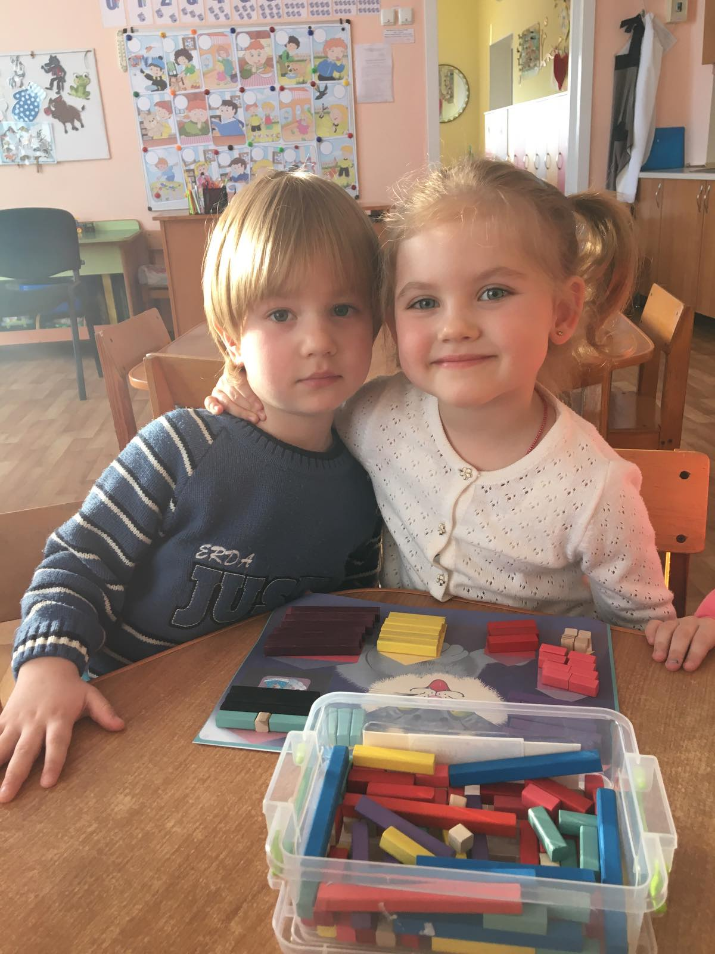
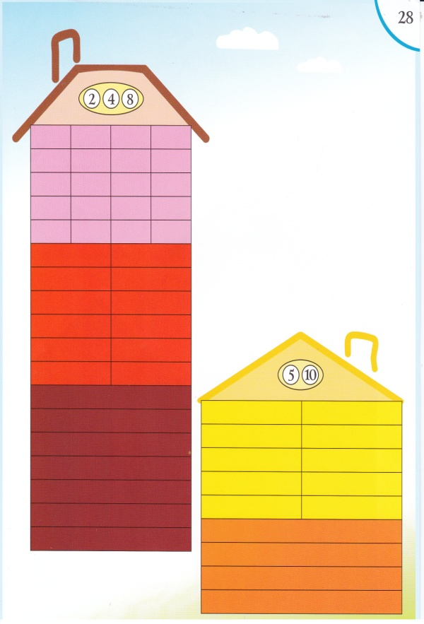
Кожна паличка - це число, виражене кольором і величиною. Близько за кольором палички об'єднуються в одне сімейство. Підбір паличок в одне сімейство не випадково, а пов'язаний з величиною.
В "сімейство червоних" входять числа, кратні двом;
"Сімейство синіх" - числа, кратні трьом;
"Сімейство жовтих" - числа, кратні п'яти;
кубик білого кольору - сімейство білих (одиниця);
паличка чорного кольору- сімейство чорних (сім).

Slide 7
Палички Кюїзенера для лічби є багатофункціональним математичним посібником, яке дозволяє “через руки” дитини формувати поняття числової послідовності, складу числа, відношень «більше – менше», «право – ліво», «між», «довше», «вище» і багато іншого , Набір сприяє розвитку дитячої творчості, розвитку фантазії і уяви, пізнавальної активності, дрібної моторики, наочно-дієвого мислення, уваги, просторового орієнтування, сприйняття, комбінаторних і конструкторських здібностей.

Slide 8
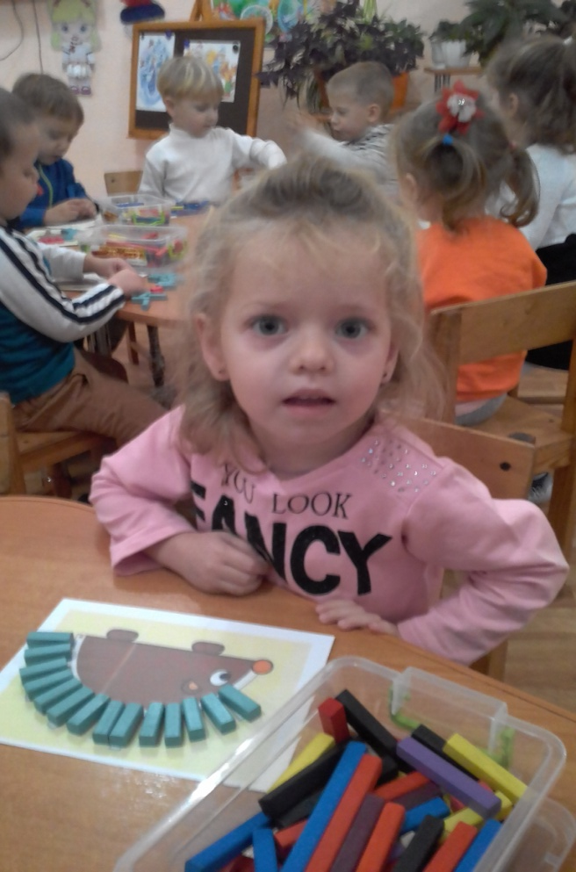
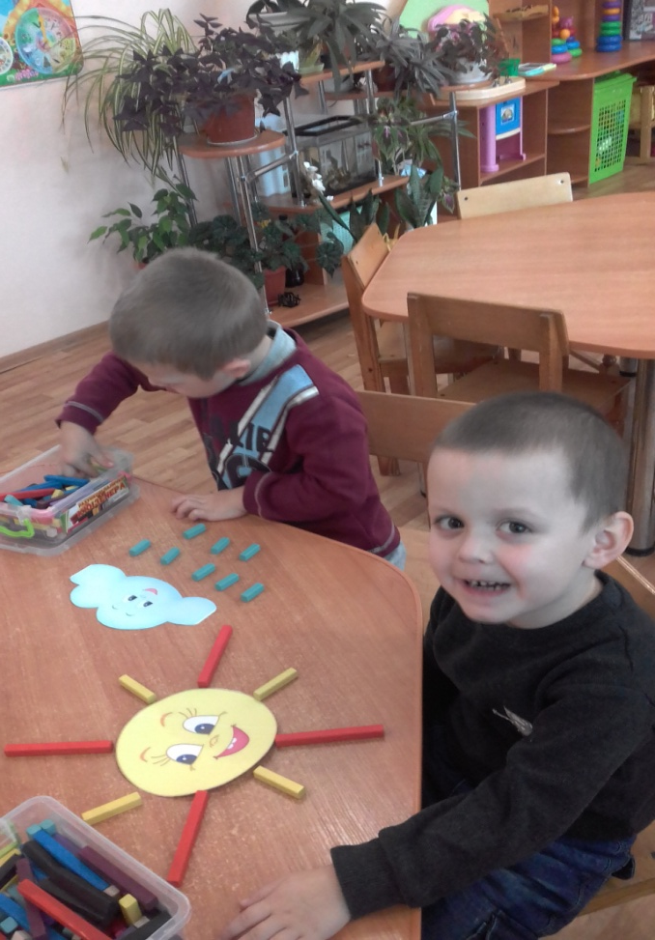
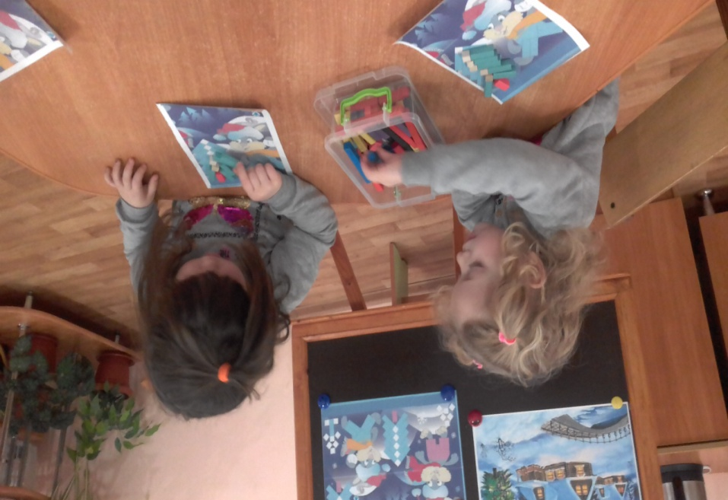

Slide 9
Перший етап роботи з паличками Кюїзенера : ІГРОВИЙ
На першому етапі палички замінюють конструктор і мозаїку. В процесі гри у дитини розвивається зорове сприйняття і дрібна моторика;ознайомлює з поняттям «колір» (учить розрізняти колір, класифікувати палички за кольором);
ознайомлює з поняттям «множина» (учить розрізняти «один», «багато», створювати множину);
ознайомлює з поняттям «величина» (вправи на порівняння паличок за висотою, довжиною, шириною);
розвиває просторові уявлення (ліворуч, праворуч, вище, нижче тощо);
ознайомлює з послідовністю цифр числового ряду (від 1 до 5) на основі паличок.

Slide 10
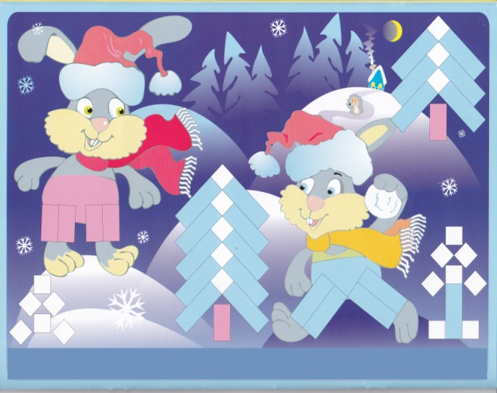
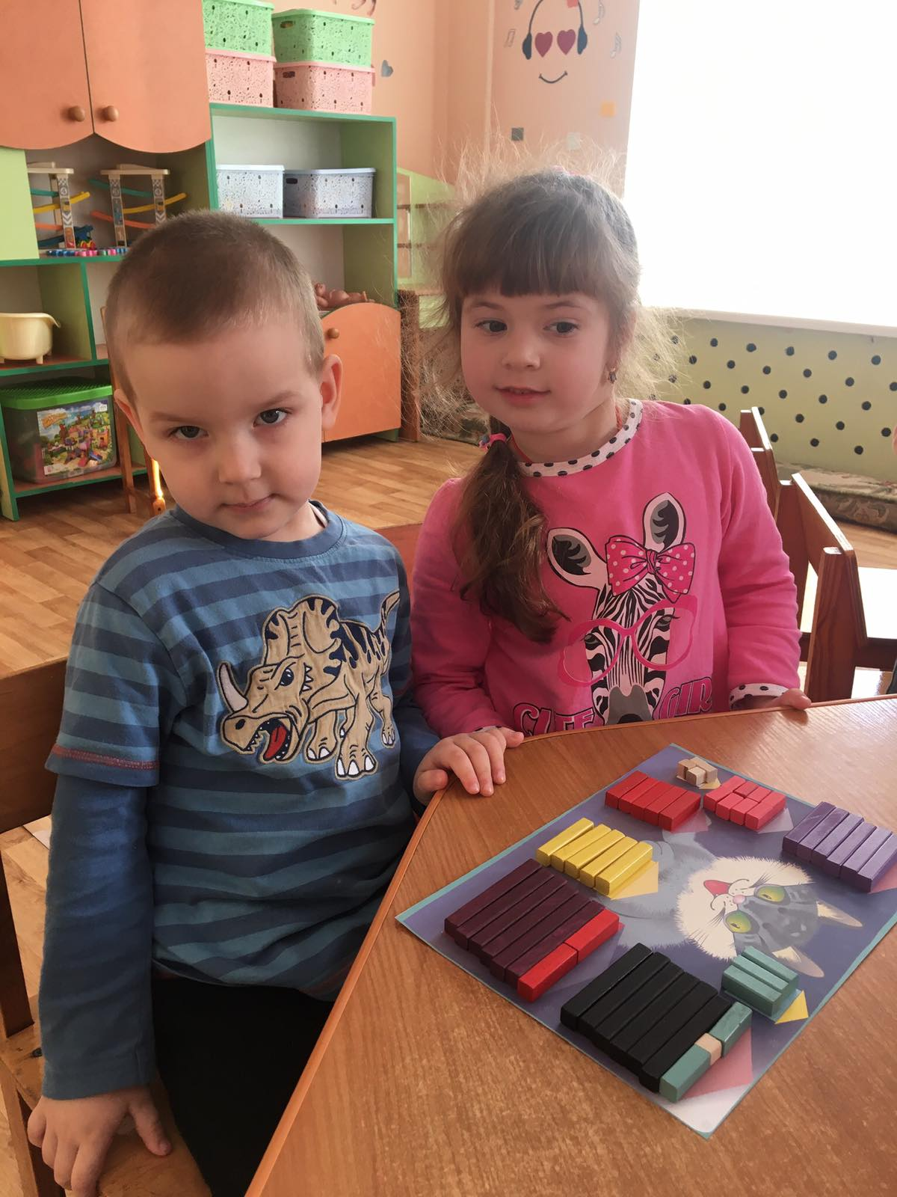
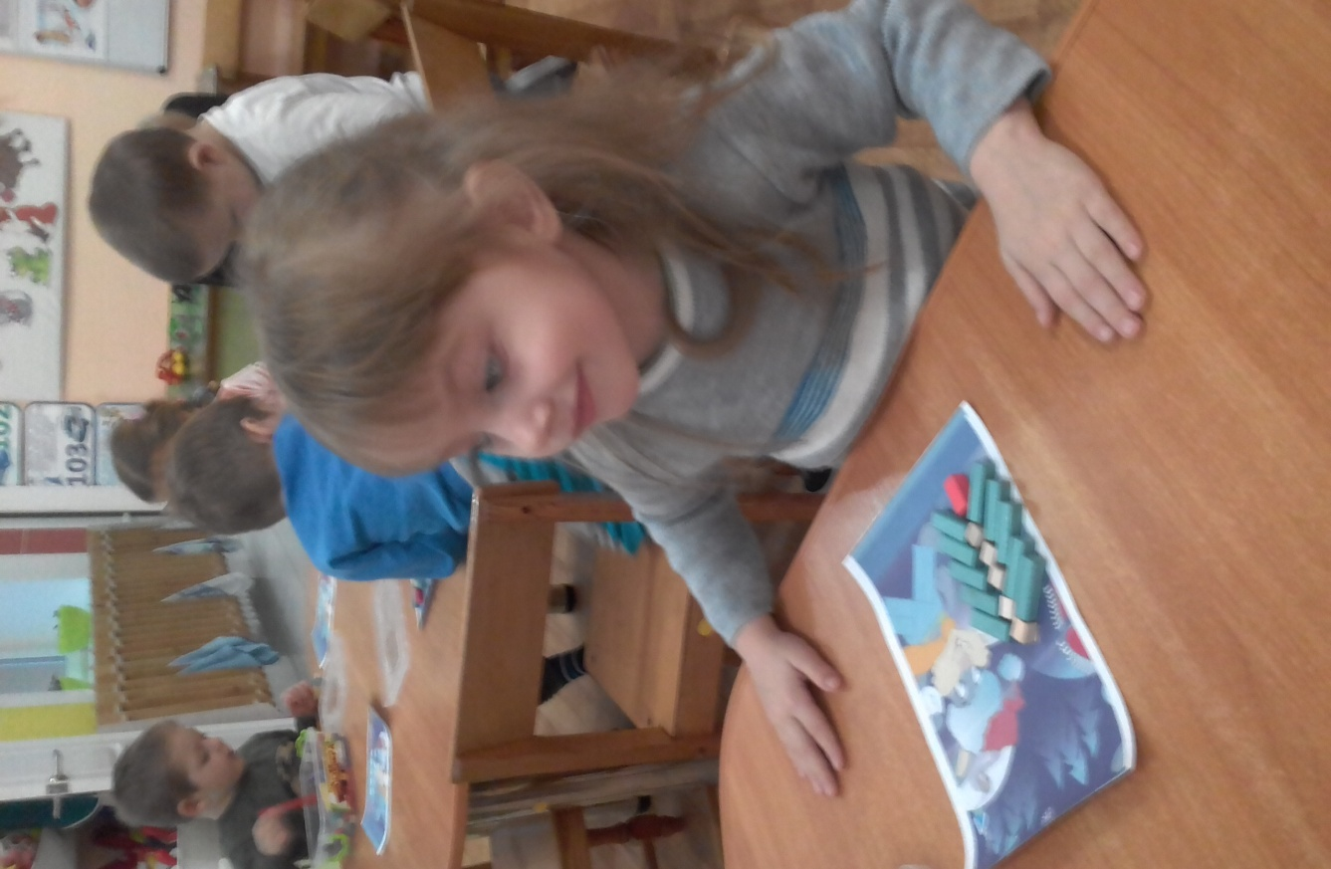
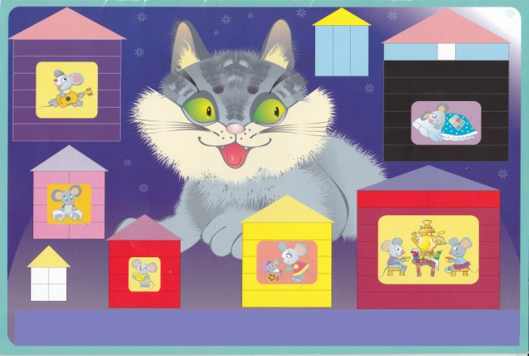

Slide 11
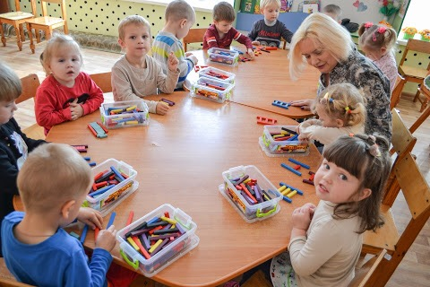
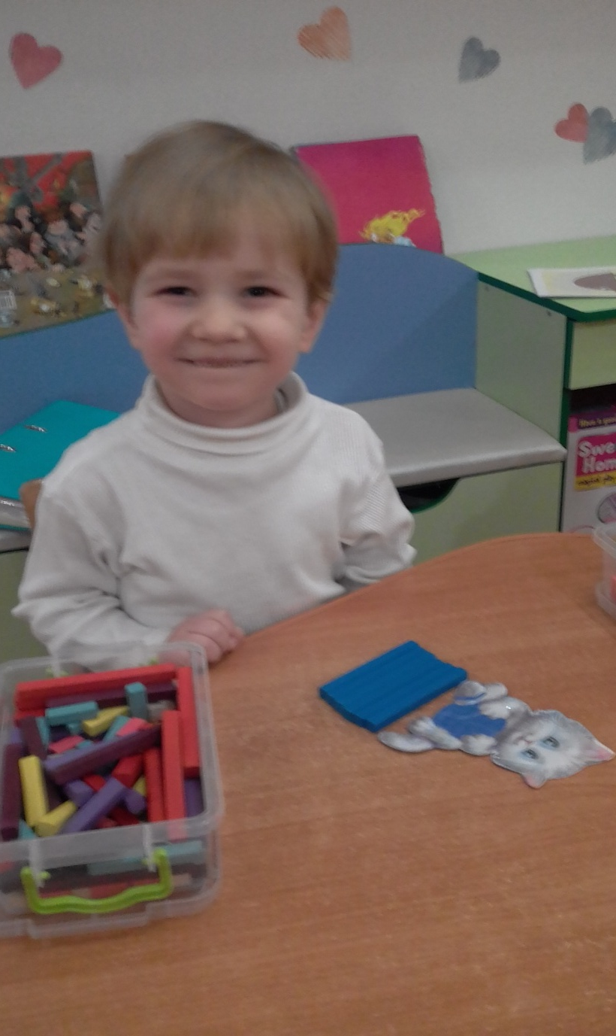
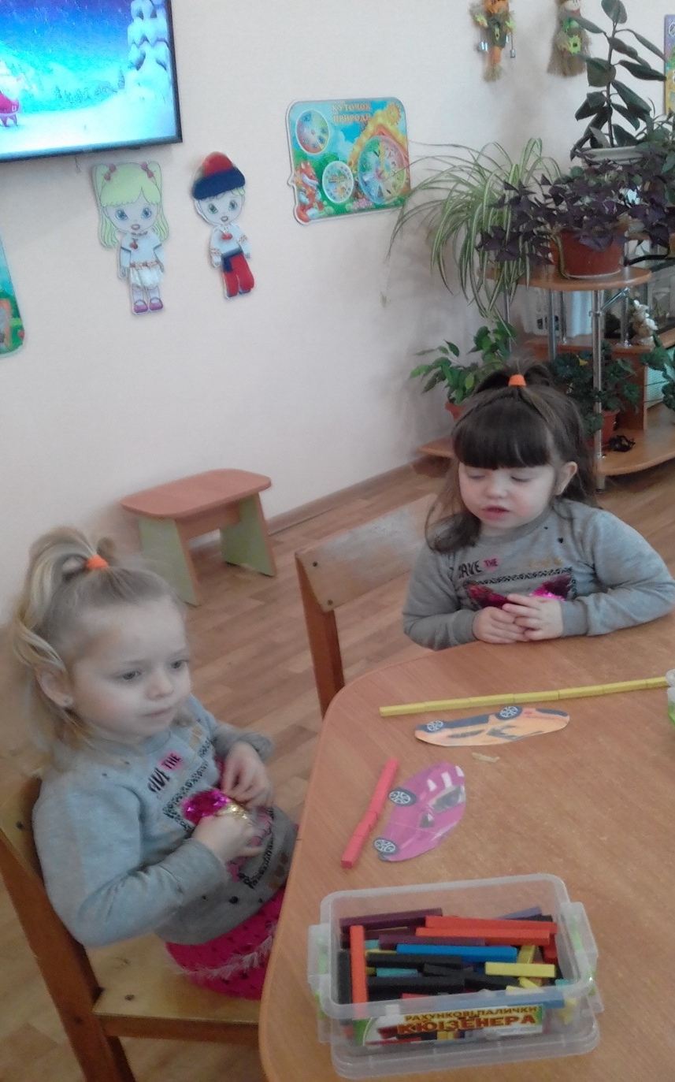
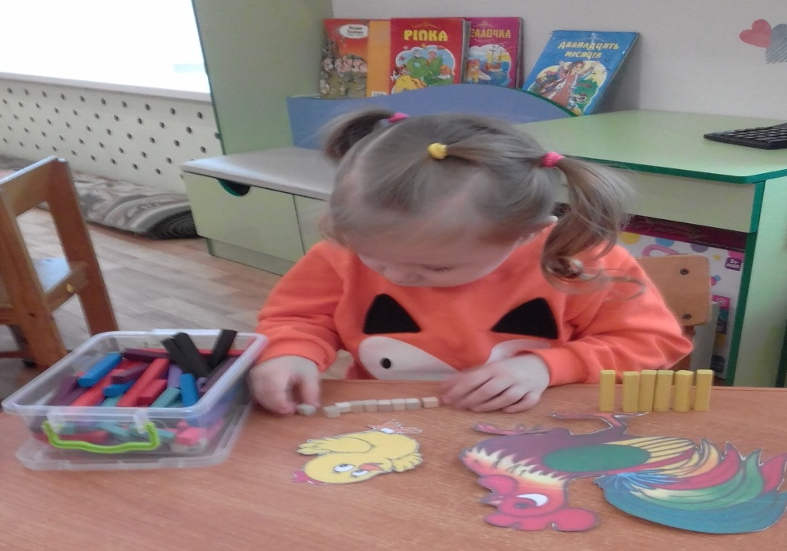

Slide 12
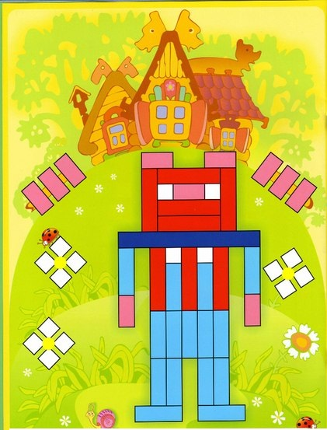
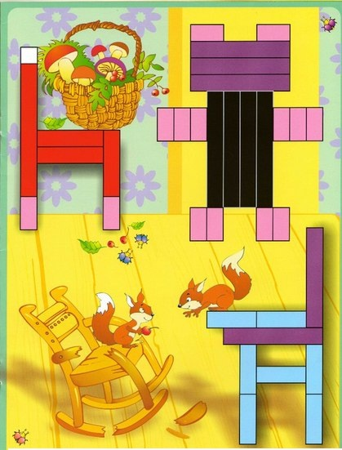
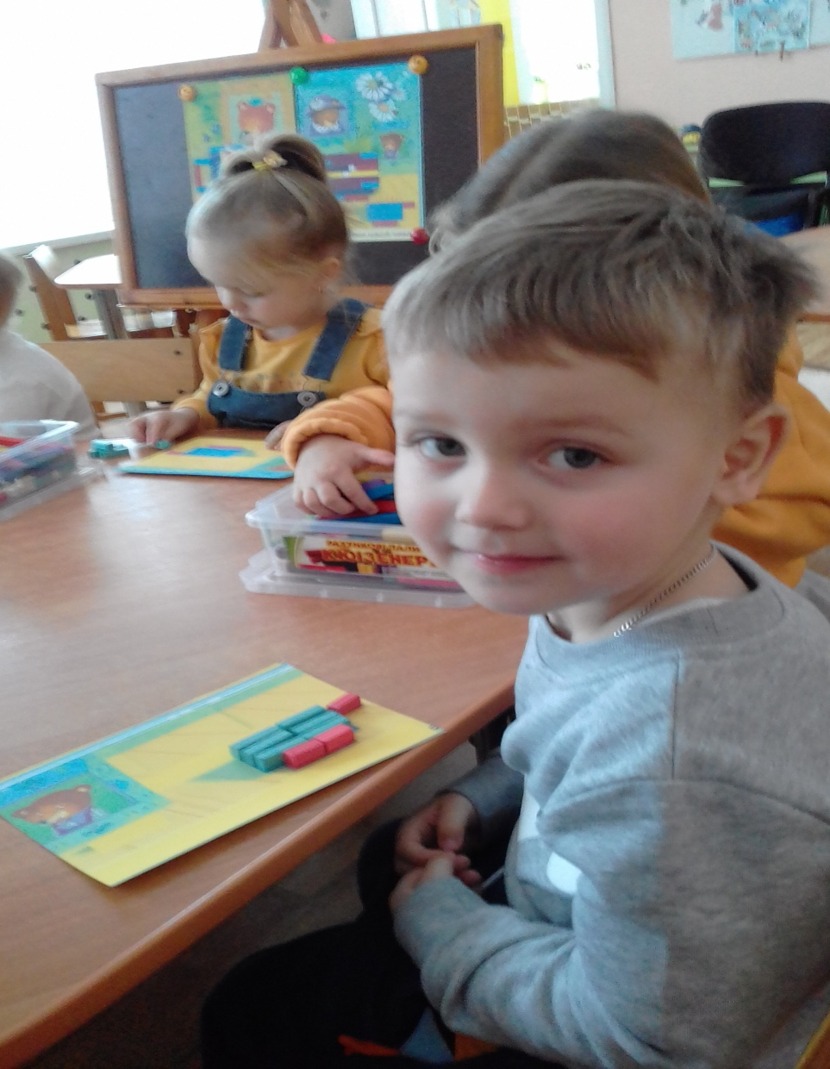
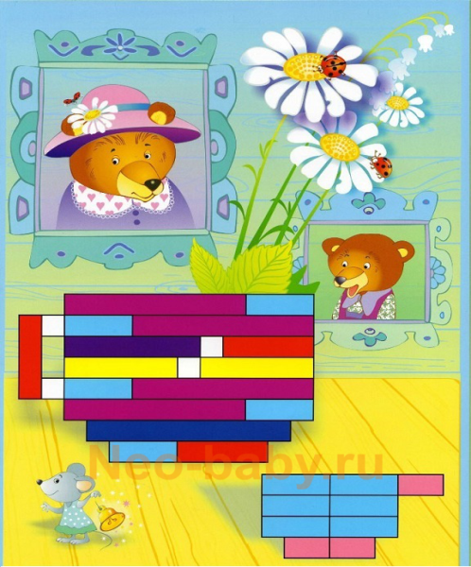
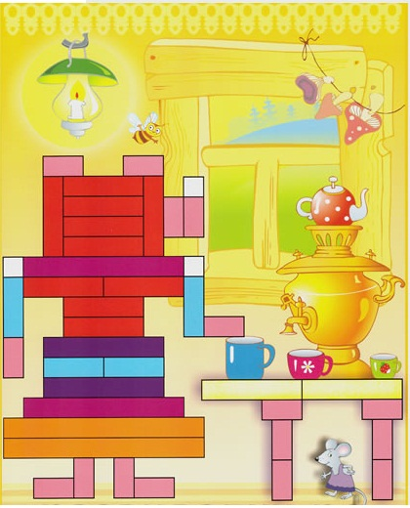
Використання паличок в казках

Slide 13
Другий етап роботи з паличками Кюїзенера : НАВЧАЛЬНИЙ
розвиває вміння дітей ділити ціле на частини;
учить вимірювати об’єкти;
учить засвоювати прямий і зворотний рахунок;
учить визначати склад числа (з одиниць і двох менших чисел);
учить арифметичних дій додавання й віднімання.
математичний

Slide 14
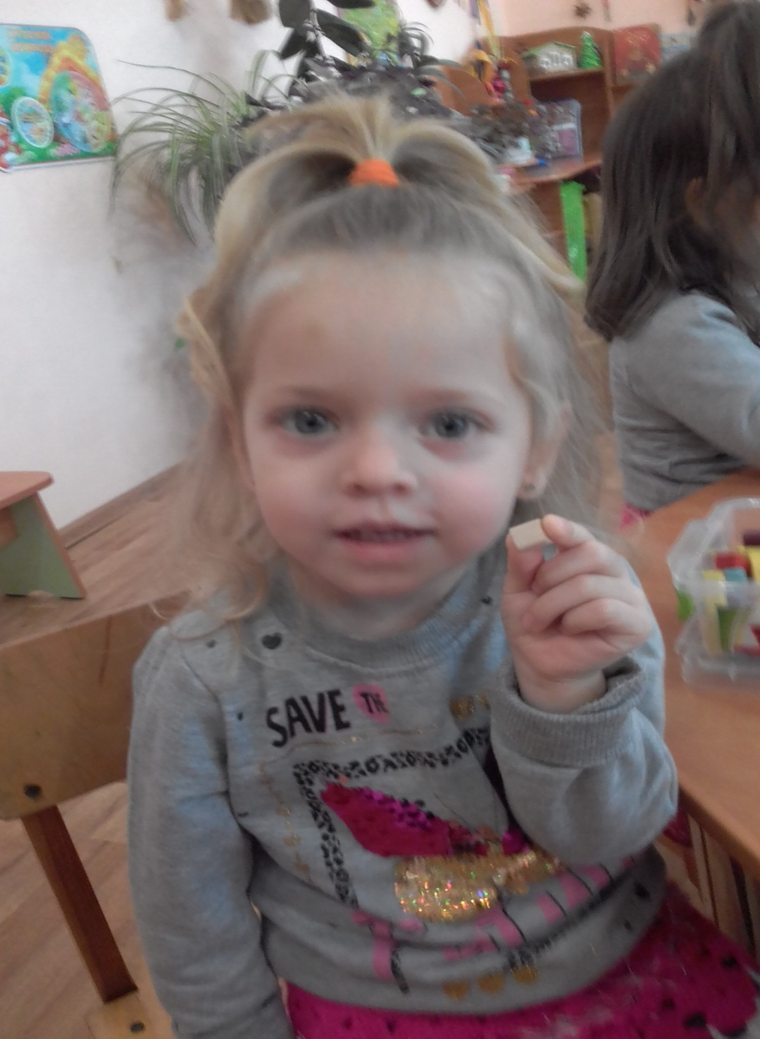
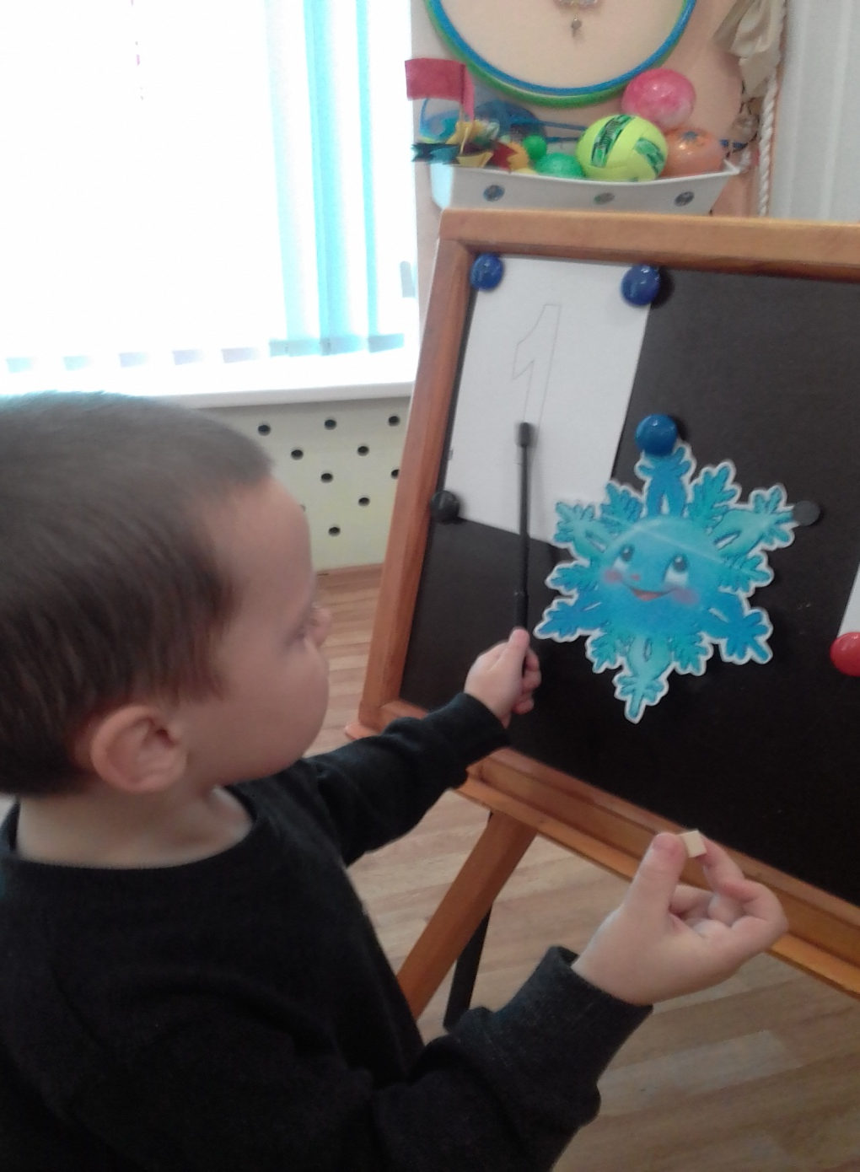

Slide 15
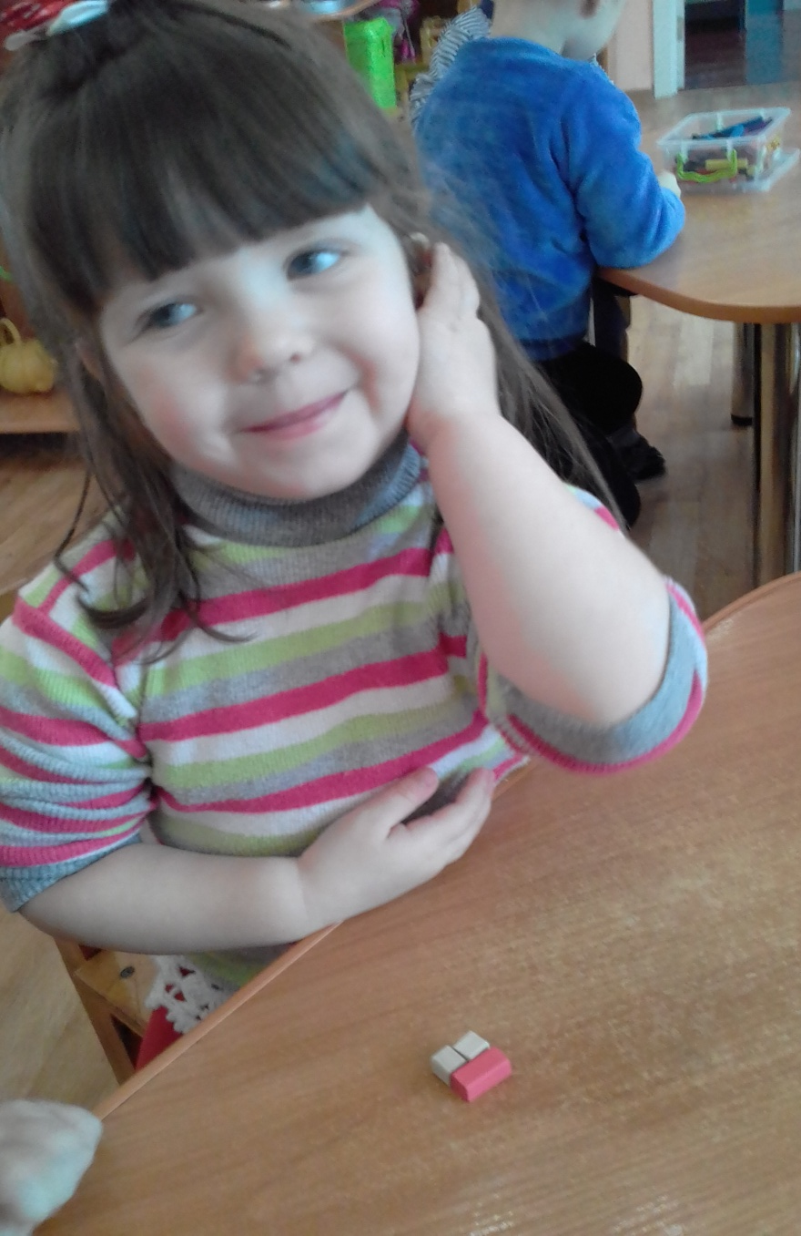

Slide 16
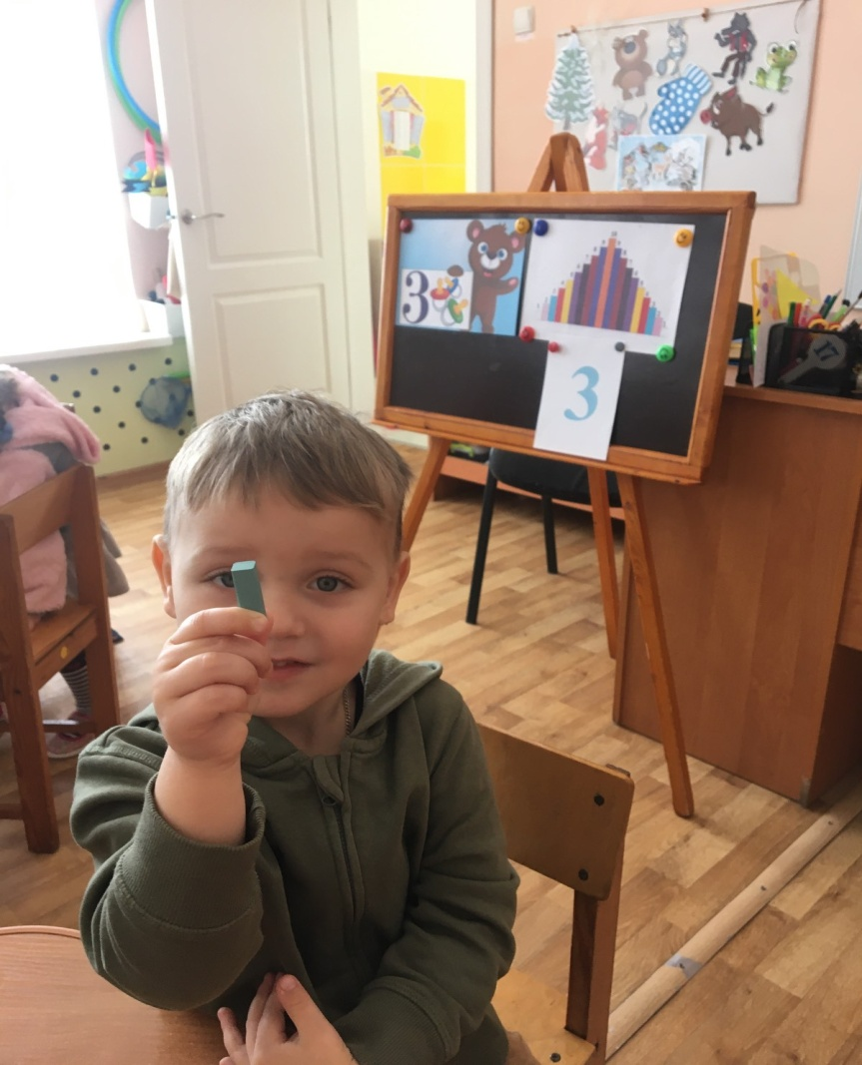
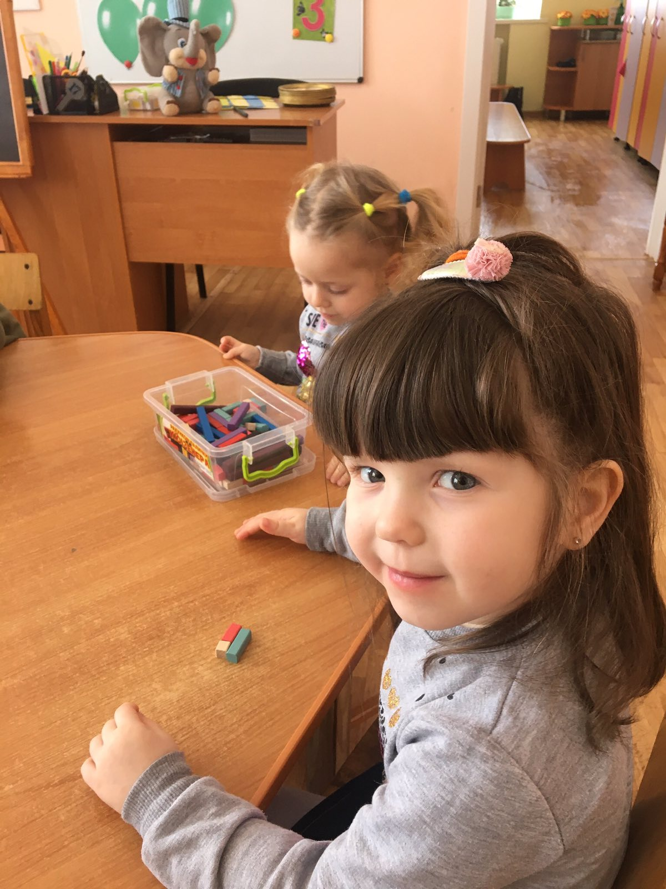

Slide 17
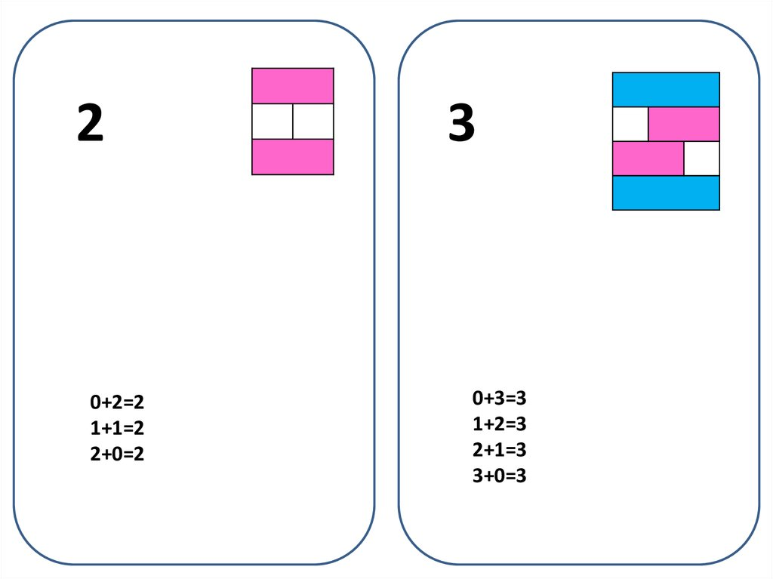
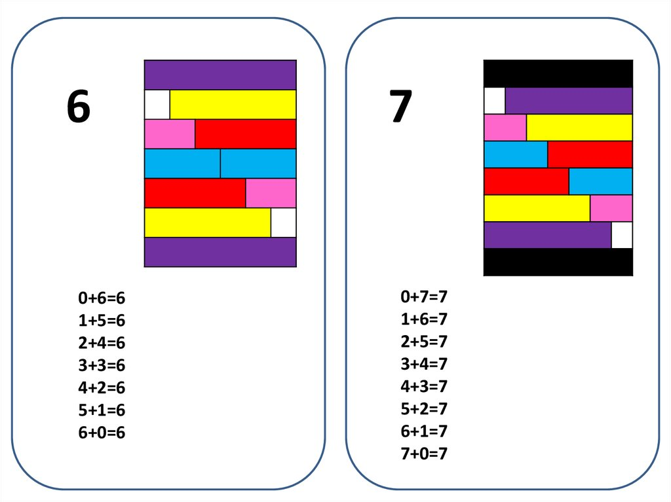
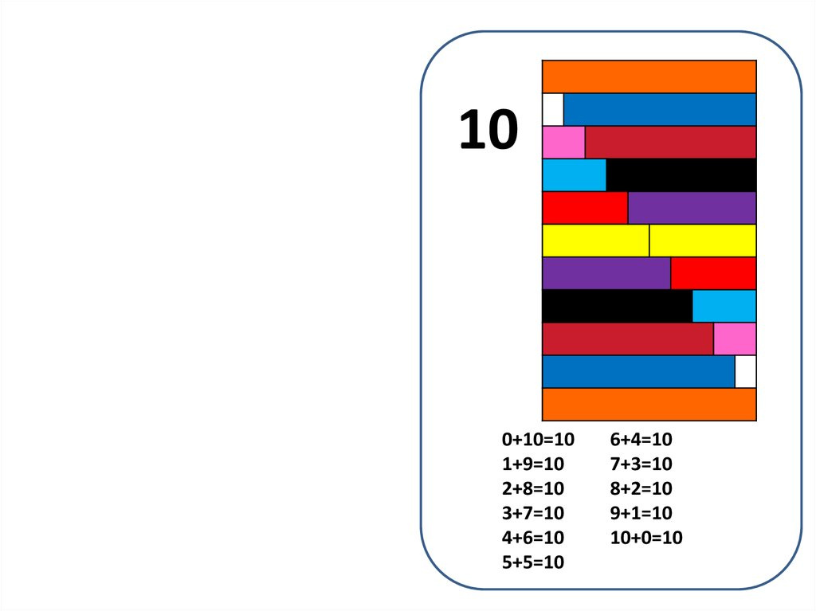
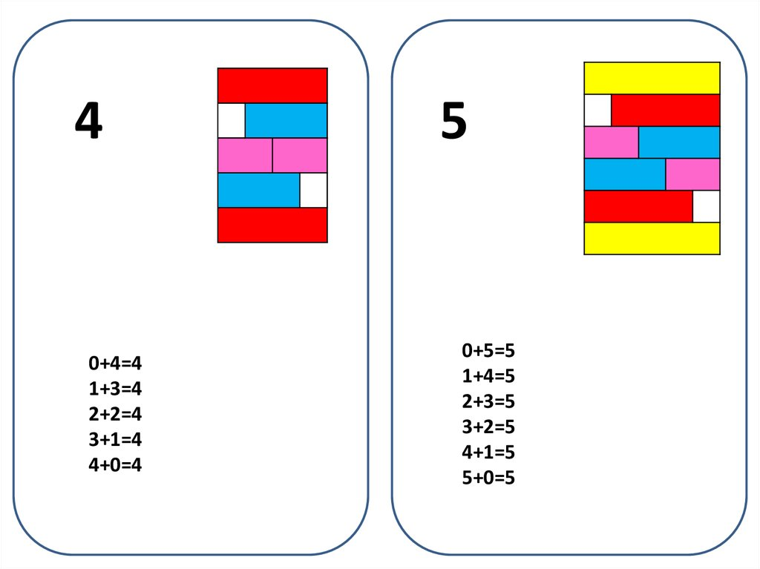
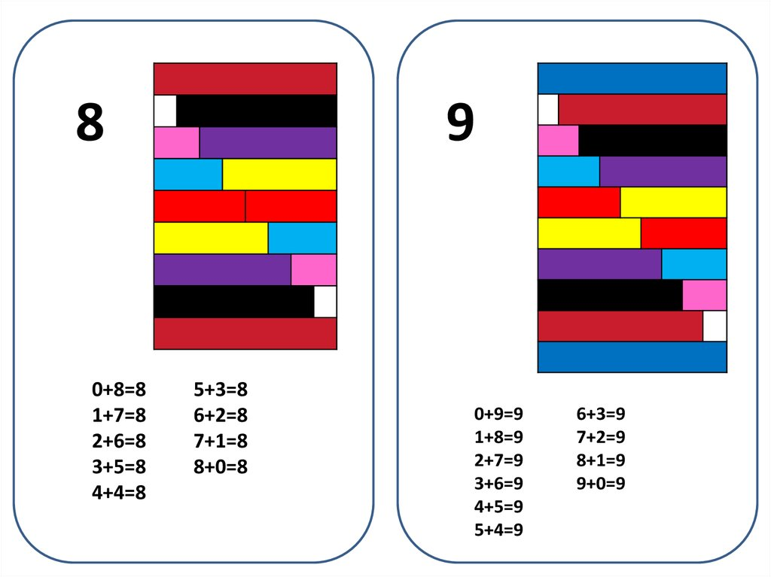
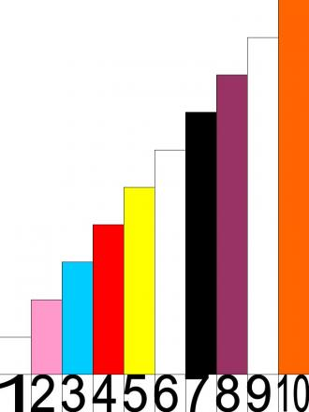

Slide 18
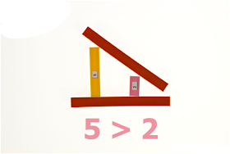
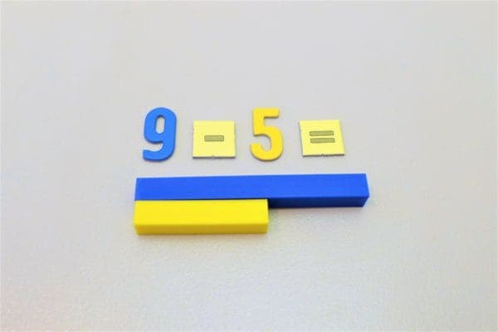
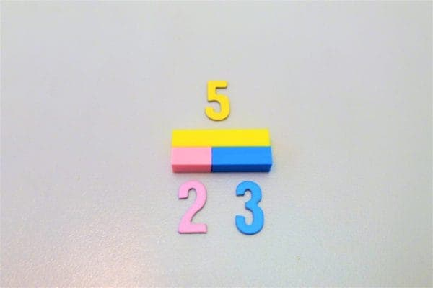
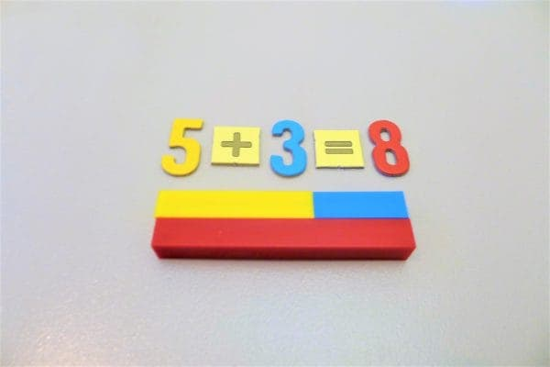
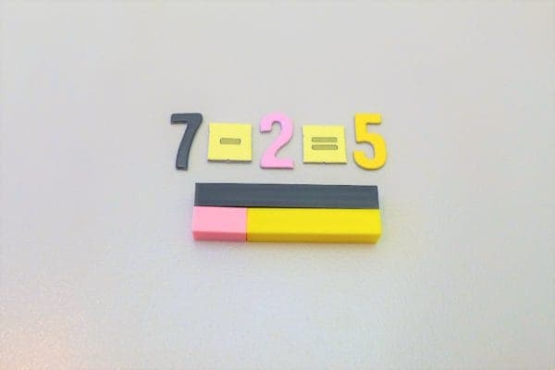
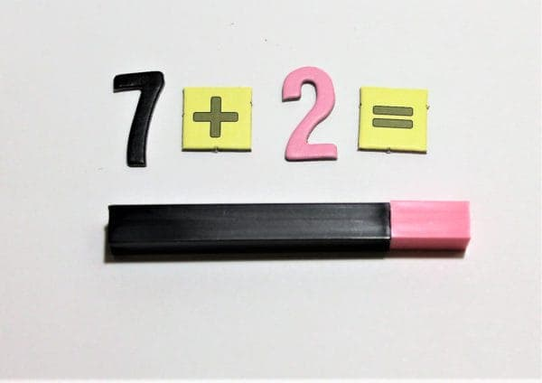

Slide 19
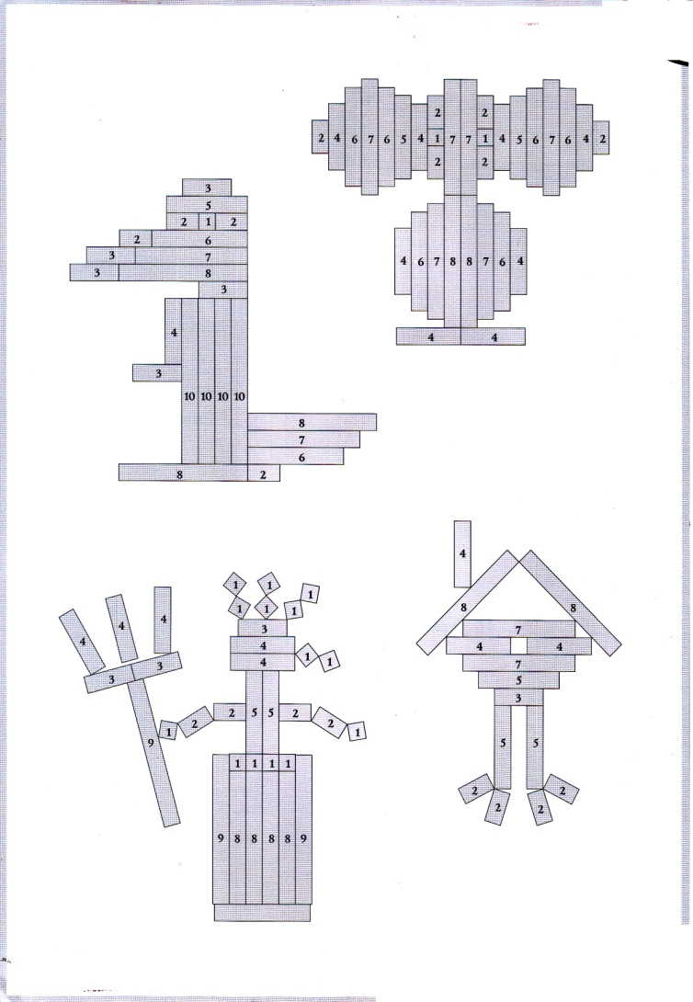
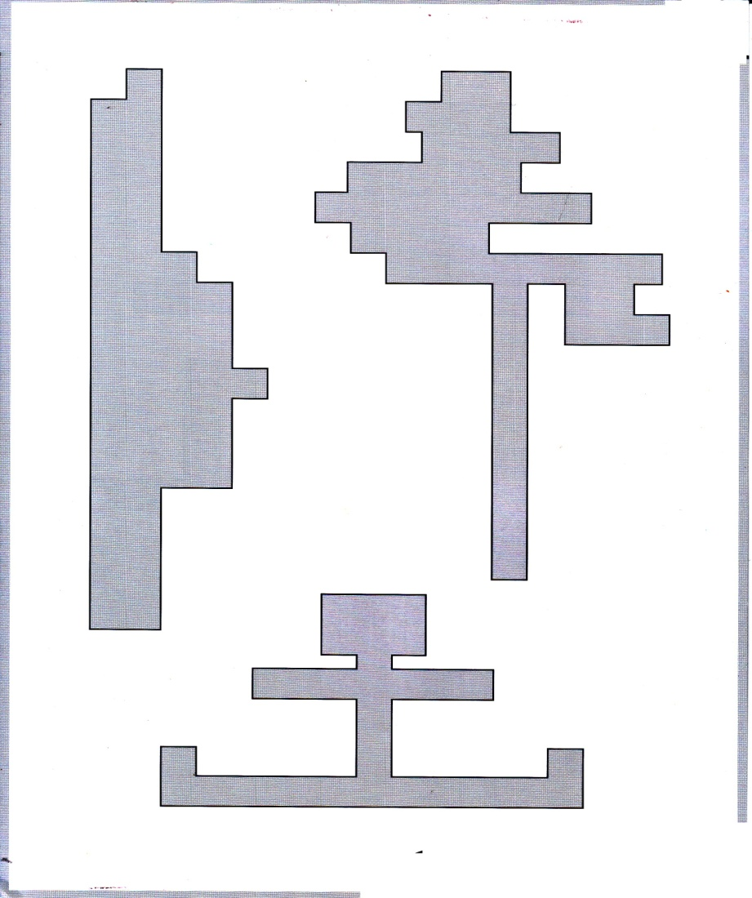
Від простого до складного

Slide 20
Діти рахують сходинки:
Ми по сходинках крокуєм,
І всі сходинки рахуєм,
Десять кольорових сходинок
Всі ми знаєм назубок:
Перша – біла як сніжок,
Друга із рожевих пелюсток,
Третя – голубий океан,
Четверта – ніби червоний тюльпан,
П’ята – жовтого соняха цвіт,
Шоста – фіалки весняний привіт,
Сьома – чорний, пухнастий котик,
Восьма – смачний вишневий компотик,
Дев’ята – наш синій м’ячик,
Десята – оранжевий сонячний зайчик.

Slide 21
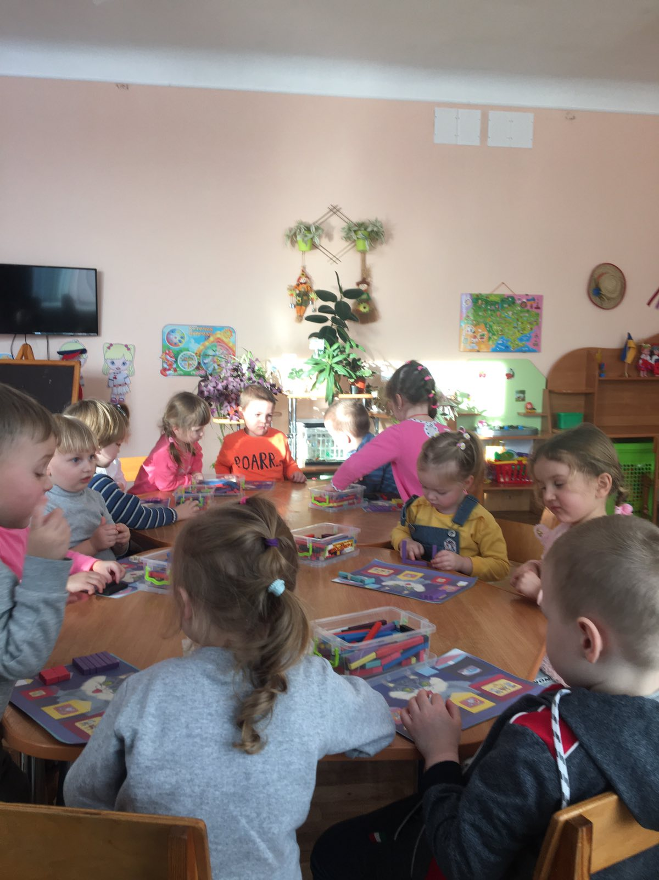
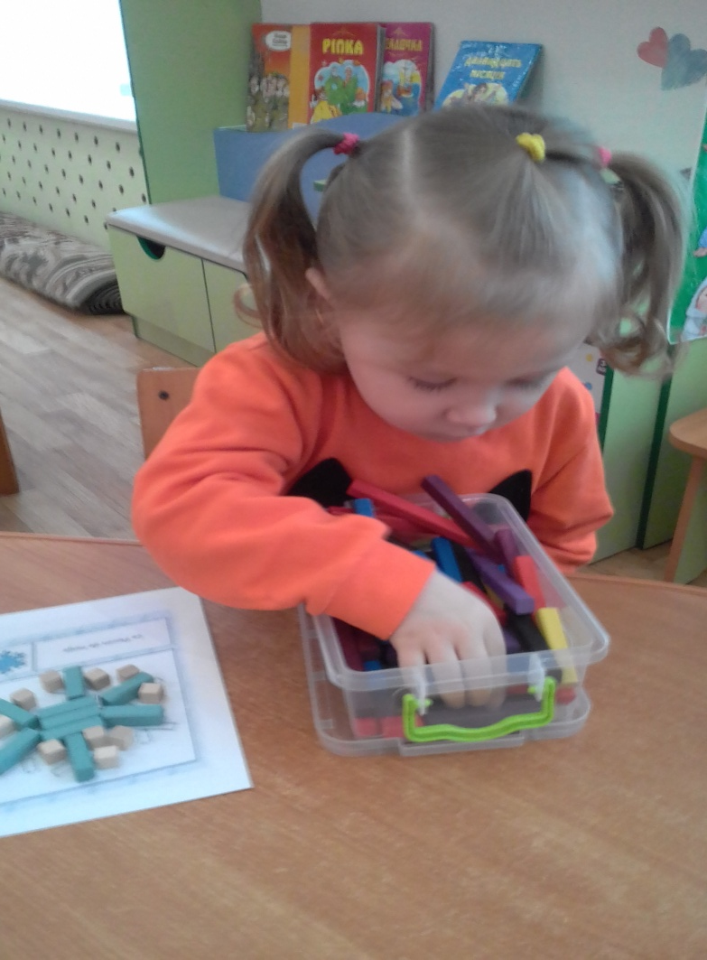
Дякую за увагу

